Slide 1
Вода – удивительный минерал Земли.

Slide 2
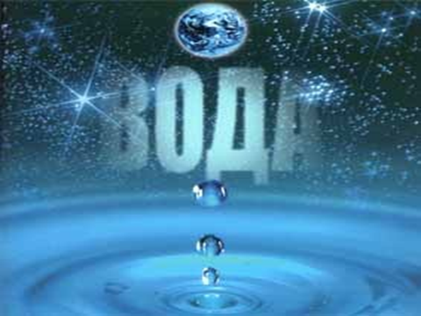
Проект по теме «Вода – удивительный минерал планеты» выполнила
Герасименко Настя,
ученица 6 класса МКОУ СОШ №11,
под руководством Сановской Л.В.,
учителя географии МКОУ СОШ №11

Slide 3
Цели проекта:
Получить дополнительные сведения о воде.
2.Выяснить влияние воды на наше здоровье.

Slide 4
Задачи проекта.
1.Узнать структуру воды.
2.Выяснить роль воды на Земле.
3.Узнать о трех состояниях воды.
4.Познакомиться с тайнами воды.
5.Объяснить, что вода есть главное богатство нашей планеты.
6. Узнать больше о нашей планете.

Slide 5
Структура воды.
Вода имеет на первый взгляд простое строение. Молекула воды состоит из атома кислорода и двух атомов водорода. Миллиарды лет прошли с того времени, когда объединились эти атомы. Как проходила эта удивительная химическая реакция, неизвестно, но именно жизнь обязана ей.

Slide 6
Роль воды на Земле.
Вода имеет огромное значение. Если посмотреть на нашу планету с космического корабля, то увидим что воды гораздо больше суши.

Slide 7
Роль воды на Земле.
Огромные океаны и моря, в них соленая вода, а для жизни нужна пресная вода. Ее на Земле мало, столько-сколько воды в стакане.

Slide 8
Вода - есть основа жизни. На уроках биологии мы изучали строение растительной клетки. Было интересно узнать, что в клетке много воды. Поэтому растения надо вовремя поливать. Мне было интересно узнать, а из чего состоит наш организм. Оказывается все живые организмы состоят из клеточек, в которых много воды. На рисунке видно, что человек состоит на 72% из воды. Без еды человек может прожить более десяти дней, а без воды не проживет и трех дней.

Slide 9
Три состояния Воды.
Только один минерал на Земле обладает свойством находиться в трех состояниях: жидком, твердом и газообразном.
Вода наполняет реки, озера. Они всегда притягивали человека. Мы радуемся дождю и подставляем ладони первым каплям.

Slide 10
Белое безмолвие окружает одинокую фигуру человека. Это все застывшая вода. Как великолепно это зрелище!
Также как и дождю мы радуемся снегу, чтобы прокатиться на лыжах или на санках.

Slide 11
Река, облака, несущие
водяные пары,
белоснежные вершины вдали.
Три состояния воды
образуют
великолепную гармонию
Природы.

Slide 12
Гармония водопада.

Slide 13
Гармония Арктики.

Slide 14
Тайны воды.
Вода - удивительный минерал, многие его свойства не находят объяснения.
Например, известно, что снежинки и льдинки состоят из мельчайших кристаллов, образующие очень красивые узоры. Ученые доказали, что кристаллы перестраиваются на звуки и окружающие предметы. Под звуки колыбельной песни, классической музыки, молитвы кристаллы перестраиваются и приобретают красивую форму.

Slide 15
Реакция воды на хорошее окружение

Slide 16
Реакция на плохое окружение.
Такую некрасивую форму кристаллы воды принимают под звуки тяжелого рока, ругани. Когда в помещении формируется недоброжелательная атмосфера. Такая вода вредна для здоровья.

Slide 17
А вот такой неприглядный кристалл если рядом с водой находится мобильный телефон.
Надо помнить, что наш организм состоит из 72% воды. Вода в наших клеточках точно так же реагирует на окружение.

Slide 18
Святая вода.
Известно, что в ночь на Крещение люди стараются брать воду из водоемов, считая её полезной, называя её святой водой. Эту воду используют для лечения. Она может простоять год, два и не портится. Это тоже одна из тайн воды, что именно на Крещение вода приобретает такие свойства. Несмотря на то, что вода холодная в ней купаются и никто не заболевает.

Slide 19
Исследование воды.
Ученые исследовали воду, но объяснение этому не нашли. Они выяснили, что вода обладает памятью, поэтому если налить в ведро с водой стакан святой воды, то эти свойства передадутся ко всей воде.

Slide 20
Берегите воду.
Вода - это основа нашей жизни, от неё зависит наше здоровье. Например: исландцы являются самой здоровой нацией в мире. Мужчины и женщины живут свыше 80 лет. А ведь климат там хуже, чем в России. А все благодаря воде.

Slide 21
Исландцы очень много пьют воды и каждый день один- два раза принимают ванну. Во время дождя не прячутся под зонтики. В общем большую часть дня стараются провести в контакте с водой. Обидно, что Россияне имеющие не меньше воды, никак это не используют. А ведь как просто: пить больше воды и чаще принимать ванну и продлить жизнь на 5- 10 лет.

Slide 22
Муза воды.
Благодарю
за внимание.

